Slide 1
ОСНОВИ ФАНДРЕЙЗИНГУ ДЛЯ ВЕТЕРАНІВ І ВЕТЕРАНОК
Проєкт «Школа сімейного фермерства для ветеранів та ветеранок»
Роман Корінець,
Червень, 2023

Slide 2
Проєкт «Школа сімейного фермерства для ветеранів та ветеранок» здійснюється безпосередньо Всеукраїнською громадською організацією «Національна асоціація сільськогосподарських дорадчих служб України»
став можливим завдяки
Програмі реінтеграції ветеранів,
яку реалізує IREX за підтримки Державного департаменту США.
Вміст є виключною відповідальністю Всеукраїнської громадської організації «Національна асоціація сільськогосподарських дорадчих служб України» і не обов’язково відображає погляди Державного департаменту США та IREX

Slide 4
Як розподіляються зусилля
у неприбуткових організаціях?
Адміністрування неприбуткової організації
Статутна діяльність
PR, інформування, соціальний маркетинг
Залучення ресурсів (фандрейзинг)
40%, 30%, 20%, 10%

Slide 5
РОЗПОДІЛ ЗУСИЛЬ у неприбуткових організаціях
Адміністрування неприбуткової організації - 10%
Статутна діяльність - 20%
PR, інформування, соціальний маркетинг - 30%,
Залучення ресурсів (Фандрейзинг) - 40%

Slide 9
ЗАВДАННЯ ФАНДРЕЙЗИНГУ
Завданнями, що стоять перед колективом у процесі фандрайзингу є:
• пошук потенційних донорів;
• обґрунтування власних потреб відповідно до інтересів потенційних донорів та рівнем їх розуміння наших проблем;
• постійна робота з потенційними донорами (формування, підтримку і розвиток зв'язків);
• формування громадської думки на користь підтримки діяльності фермера, кооперативу, організації чи колективу, збір листів підтримки, придбання авторитету.
Фандрайзинг — процес залучення грошових коштів та інших ресурсів (людських, матеріальних, інформаційних тощо), які організація не може забезпечити самостійно, та які є необхідними для реалізації певного проекту або своєї діяльності в цілому.

Slide 10
МЕТА ФАНДРАЙЗИНГУ
Підвищення життєздатності організації/особи:
Організаційна життєздатність
Політична життєздатність
Фінансова життєздатність

Slide 14
ЩО ПОТРІБНО ВРАХОВУВАТИ ПРИ ВИБОРІ МЕТОДУ ФАЙНДРЕЙЗИНГА
Тимчасові рамки який охопить той чи інший метод.
Скільки часу буде витрачено на залучення коштів конкретного методу (планування, організації, здійснення самого методу тощо.)
Відрізок часу з моменту збору коштів до моменту, коли вони надійдуть до організації.
Ефективність обраного методу та можливість з його допомогою зібрати необхідну суму для розвитку організації.
Порахувати всі витрати, які понесе організація під час збору коштів, а також підрахувати людські ресурси, які будуть необхідними для здійснення цієї діяльності.

Slide 15
ЯК ШУКАТИ РЕСУРСИ: ВИБІР СТРАТЕГІЇ
екстенсивна стратегія — створення баз даних фондів і програм і віялова розсилка запитів або заявок (на практиці малоефективна);
інтенсивна стратегія — ретельне планування і підготовка проектів до стану одного безпрограшного варіанту і подача заявок на грант в ретельно підібраний фонд або програму.

Slide 16
ГРАНТ
Гранти (grant — дар, пожертвування) — грошові або інші засоби, що передаються громадянами та юридичними особами (в тому числі іноземними), а також міжнародними організаціями для проведення конкретних наукових досліджень, розробки законопроєктів, підготовки кадрів та інших цілей на умовах, передбачених грантодавцем.
Надаються безплатно і без повернення. (https://uk.wikipedia.org/wiki/uhfyn)
Грант - підтримка проєктів, але відіграють котрі не є прибутковими, важливу роль у розвитку суспільства, міста або навчального закладу.
Діяльність, що не отримує адекватного фінансування з боку держави, також може бути підтримана за допомогою грантів.
Некомерційні організації часто опираються на гранти як на основне або навіть єдине джерело свого доходу

Slide 17
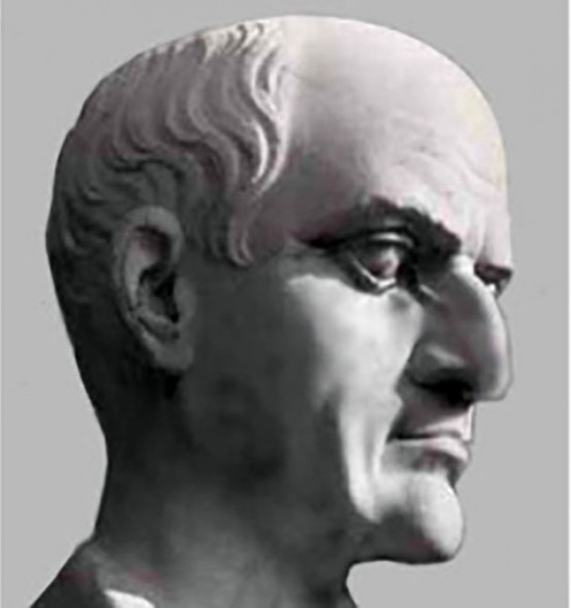
ДОНОР, СПОНСОР, МЕЦЕНАТ, БЛАГОДІЙНИК
Донор (економіка) — люди чи організації, які вносять гроші, в місії яких передбачено надання фінансової допомоги на конкурсній основі. Донор (лат. donare — «дарувати, жертвувати») —об’єкт, який щось віддає іншому обєкту (акцtптору або реципієнту).
Меценат - багатий покровитель наук і мистецтв, що безкорисливо матеріально підтримує розвиток культури, освіти, та будь-які інші аспекти гуманітарної сфери.
Благодійник - дієздатна фізична особа або юридична особа приватного права (у тому числі благодійна організація), яка добровільно здійснює один чи декілька видів благодійної діяльності. Благодійна діяльність - добровільна особиста та/або майнова допомога для досягнення визначених цим Законом цілей, що не передбачає одержання благодійником прибутку, а також сплати будь-якої винагороди або компенсації благодійнику від імені або за дорученням бенефіціара. (Закон України "Про благодійну діяльність та благодійні організації»)
Спонсор — індивідум або група, яка забезпечує підтримку, подібну до благодійника. Проте, на відміну від благодійності, спонсорування не носить безкорисливого характеру. Спонсорування може бути договірним, обмінюватися на рекламування з метою популяризації товару або юридичної особи.

Slide 18
ЗРОЗУМІТИ ГРАНТОДАВЦЯ
Нездатність представити добре документований проект чи невміння викласти грантодавцеві чіткі і зрозумілі аргументи призводить до того, що не використовуються кошти, котрі вони призначають на цілі, яких ми хочемо досягнути.
Ставлення перед собою власних цілей і форм їх реалізації не може означати ігнорування інтересів грантодавця
Звертаючись із проханням про фінансування Вашої діяльності, необхідно пам'ятати про те, що грантодавець, надаючи грант, виділяє свої гроші (незалежно від того, чи вони є приватні чи платників податків) і тому має право окреслити терміни і спосіб виконання проекту, чи форми контролю за витратами.

Slide 19
ФОРМУЄМО ПРОПОЗИЦІЮ
Пропозиція - це письмове прохання про підтримку (переважно, фінансову або технічну), адресоване у фонд, корпорацію або в іншу інституцію.
Ця підтримка надаватиметься організації, яка вирішуватиме конкретну проблему у селі, місті, регіоні, на підприємстві, в організації
Пропозиція, переважно, має від 10 до 15 добре підготовлених і акуратно написаних сторінок. Довша пропозиція не означає, що вона є кращою.
Пропозиції не можуть бути спрямовані проти чогось. Вони повинні бути зроблені задля чогось. Позитивні пропозиції, майже завжди, отримують позитивну відповідь

Slide 20
ФУНКЦІЇ ПРОПОЗИЦІЇ
Пропозиція репрезентує програму
Пропозиція є планом
Пропозиція є проханням
Пропозиція є засобом переконання
Пропозиція є обіцянкою і зобов'язанням

Slide 21
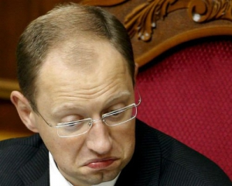
ПЕРЕД ПІДГОТОВКОЮ ПРОПОЗИЦІЇ…
Грантодавці відкидають
близько 90% всіх заявок.
Заявники не вивчають процесу подання прохань про фінансування та те, наскільки відповідає фонд їхнім потребам.
Пошук фінансування вимагає багато часу і багато праці.
Він не означає знайти одного спонсора та звертатися до нього кожного разу, коли Вам потрібні гроші (окрім випадку, коли спонсор сам цього хоче).

Slide 22
ПЕРЕД ПІДГОТОВКОЮ ПРОПОЗИЦІЇ
ДАЙТЕ ВІДПОВІДЬ НА ТАКІ ЗАПИТАННЯ:
Яким є місце Вашої організації, госопдарства? Яких цілей намагається досягнути? Як можна описати цілі в 25 словах?
Хто є отримувачем Ваших послуг? Кому послуговуєте? Хто ще має користь з Вашої діяльності? Кому не служите і чому?
Яка географія Вашої діяльності?
Які інші організації виконують ті самі завдання, що і Ви, і з ким Вас можуть сплутати?
Що підтверджує, що Ваша організація є виняткова?
Чи маєте далекосяжний план діяльності? Чи він пов'язаний з поточною роботою? Чи плани створюють основу для пошуку коштів?
Чи організація має добре розвинуту систему планування і бухгалтерію?
Які є актуальні джерела і рівень доходів? Чи пошук коштів має вузьке застосування?
Які подарунки у вигляді речей і послуг отримує організація?
Який досвід у пошуку коштів має персонал і члени організації?
Які є фінансові потреби? Якого типу кошти потрібні: на загальну діяльність чи на конкретні програми?

Slide 23
ПІДГОТОВКА ПРОПОЗИЦІЇ
ЗАГОЛОВОК АБО ТИТУЛЬНА СТОРІНКА
РЕЗЮМЕ (АНОТАЦІЯ)
ВСТУП
ВИКЛАД ПОТРЕБИ ЧИ ПРОБЛЕМИ
ЦІЛІ
МЕТОДИ
КАЛЕНДАРНИЙ ПЛАН
ОЦІНКА ТА ЗВІТНІСТЬ
БЮДЖЕТ
ОПЛАТА ПРАЦІ
ОСНОВНІ ПРЯМІ ВИТРАТИ
ПОДАЛЬШЕ ФІНАНСУВАННЯ
ЛИСТ-ЗАПИТ
ПРОПОЗИЦІЯ
ДОДАТКИ
Перелік засвідчень і гарантій, які відібраний заявник повинен надати перед підписанням субгранту:
Засвідчення Реципієнта
Засвідчення «Заява організації щодо відповідальності за несплату податків у встановлений термін та відсутність судимості за тяжкі кримінальні злочини»
Засвідчення стосовно фінансування тероризму
Анкета та засвідчення щодо контрактів та субгрантів за Федеральним законом про підзвітність та прозорість фінансування (FFATA) (для всіх cубгрантiв понад 30 000 доларів США).
Якщо вартість субгранту перевищує 25 000 дол. США - SAM №.
CV виконавців проекту
Реєстраційні документи, в т.ч. про неприбутковий статус
Фінансові звіти
Структура організації
Посадові інструкції та процедури організації
Копію статуту
Публікації
Список цін (у випадку, коли потрібно купувати обладнання)
Угоди та листи на підтримку від партнерів або інших донорів

Slide 24
СТИЛЬ ПРОПОЗИЦІЇ
Зробіть так, щоб Вашу пропозицію можна було легко прочитати і зрозуміти
Намагайтеся бути якнайбільш конкретними
Група людей може розробляти ідеї (особливо, коли Ви робите спільну аплікацію). Але тільки одна людина повинна писати пропозицію для того, щоб вона була зрозумілою
Якщо пропозиція має бути подана іноземною мовою, що є важкою для Вас чи навіть незнаною Вами, ми б радили написати її Вашою рідною мовою і пізніше перекласти на мову, що вимагається. У такому випадку ця пропозиція збагатиться Вашим розумінням проблеми

Slide 25
ЩО РОБИТИ, КОЛИ ДОНОР СКАЖЕ «НІ»
Навіть професіонали, що готують пропозиції, частіше чують "ні", аніж "так".
Негативна відповідь повинна розглядатися як виклик. Сьогодні це, можливо, "ні", але через шість місяців або через рік Ви почуєте "так".
Покращуйте свої навики підготовки пропозицій
Робіть так, щоб донори знали про Вас та Вашу репутацію.
Перевірте, чи Ви подаєте заявку у потрібні фонди.
Будьте наполегливі.
Отримання фінансування є довгим і важким процесом, і ті, хто легко здається, не отримають коштів.

Slide 26
ВИ ОТРИМАЛИ ФІНАНСУВАННЯ…
ФІНАНСОВІ ЗВІТИ
ЗВІТИ ПРО РОЗВИТОК ПРОЕКТУ (КВАРТАЛЬНІ ЗВІТИ)
ДОКУМЕНТИ ТА ОБЛІК
ПРОЦЕС ОЦІНКИ:
ЗБИРАННЯ СИСТЕМАТИЗАЦІЯ І АНАЛІЗ
ЗАГАЛЬНЕ ЗВІТУВАННЯ
ЩАСТЯ ПРИВАЛИЛО

Slide 27
10 ЗАКОНІВ ОТРИМАННЯ ФІНАНСУВАННЯ
І. Тільки той, хто шукає золото, знаходить його. Пам'ятайте, що тільки пошук, до того ж наполегливий пошук, знайде Вам фінансування. Часто знати те, кого просити, більш важливо, ніж знати, як просити.
ІІ. Не робіть пропозиції без попереднього знайомства. Ви б не запропонували комусь одружитися, не будучи впевненим, що Ви є сумісні. Так само Ви повинні стати сумісними зі спонсором ще перед тим, як зробите свою "пропозицію".
ІІІ. Персоналізуйте своє прохання. Ваше прохання повинне бути якнайбільш пристосоване до вимог фонду. Занадто загальні пропозиції не задовольняються.
ІV. Якщо Ви хочете грошей, то вони Вам потрібні. Є тенденція, що люди вкладають гроші туди, куди їх вкладають інші. Фонди будуть почувати себе спокійніше, підтримуючи Вас, якщо Ви вже маєте додаткове фінансування та інші джерела прибутку.
V. Коли просите гроші, припускайте позитивну відповідь. Якщо хтось продавав Вам що-небудь, то Ви знаєте, що хороший продавець ніколи не скаже: "Якщо Ви це купите...". Він скаже: "Коли Ви купите це...". Будьте конкретні та впевнені і ставтеся до спонсора так, ніби майбутня взаємовигідна співпраця буде результатом Ваших зусиль.

Slide 28
10 ЗАКОНІВ ОТРИМАННЯ ФІНАНСУВАННЯ (ПРОДОВЖЕННЯ)
VI. Якщо не можете зрозуміти письмові прохання, відкиньте їх. Як вже було зазначено раніше, більшість пропозицій переглядається або швидко читається для того, щоб отримати основну інформацію. Якщо її неможливо легко знайти при перегляді пропозиції, викиньте цю пропозицію і починайте писати спочатку.
VII. Коли готуєте бюджет, не помиляйтеся в арифметиці. Пересвідчіться, що всі результати у Вашому бюджеті сходяться. Використайте калькулятор, якщо Це потрібно. Спонсор не повірить у Вашу спроможність розпоряджатися коштами, якщо він знайде арифметичні помилки у Вашому бюджеті. Навряд чи в такому випадку Ви отримаєте його підтримку.
VIII. Коли Ви сумніваєтеся, використовуйте простішу мову. Жаргон і технічні терміни рідко вражають когось. Чітка і проста мова є найкращою. У добрій пропозиції використовуються, переважно, іменники і дієслова. Велика кількість прикметників і прислівників є здебільшого, ознакою слабкої пропозиції.
IX. Не сприймайте "ні" занадто емоційно. Якщо Вашій пропозиції відмовлено, поставтеся до відмови, як до виклику. Особливо важко сприймають її дуже чутливі люди. "Вставте" у Ваш мозок внутрішній перекладач, який відразу перекладатиме слово "ні" у слова "спробуйте ще раз". Наполегливість виплачується.
X. Скільки б Ви це не говорили, скажіть "Дякую" ще раз. Для Вас дуже важливо мати групу підтримки. Показуйте, що Ви вдячні, якщо хочете підтримувати довготермінові стосунки зі спонсорами. Згадка про них у пресі та інших публікаціях є такою подякою та підтримкою відносин. Ніколи не сприймайте спонсора, як подарунок, і не забувайте сказати: "Дякую".

Slide 29
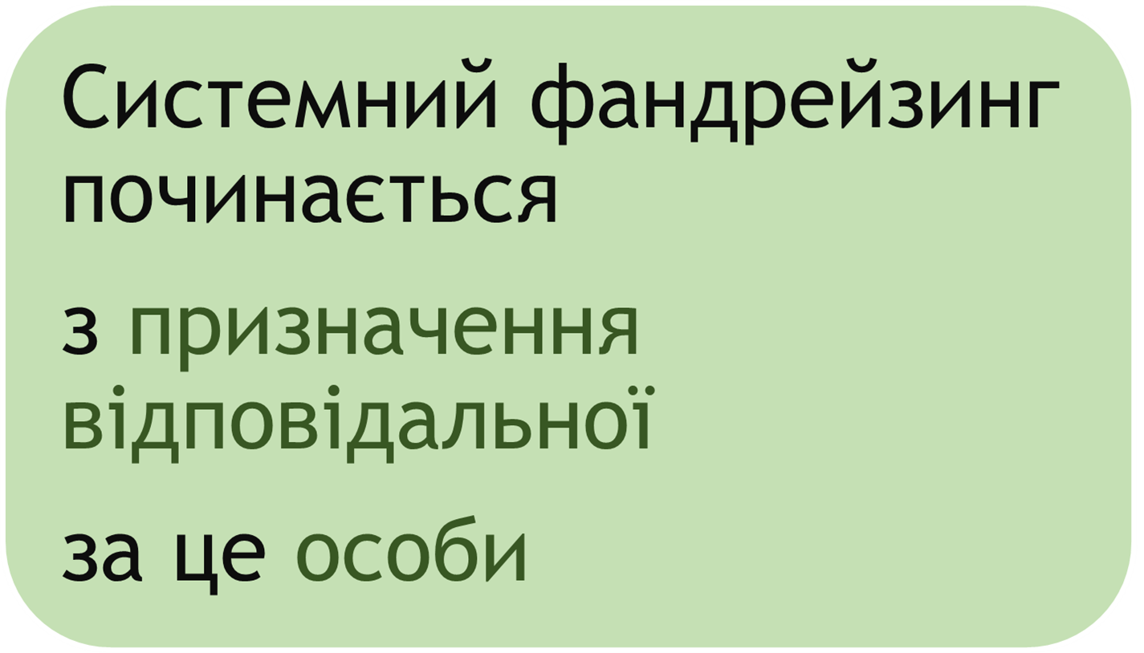
З починається фандрейзинг в організації
Призначити окрему людину з вашої команди, яка буде відповідати за фандрейзинг.
Визначити методи залучення коштів.
Створити, оновлювати базу даних потенційних донорів.
Проводити моніторинг та оцінку фандрейзингової стратегії.
Висловлювати слова подяки донорам, спонсорам та всім тим, хто допомагає вашій організації.
Контролювати та коригувати стратегію на постійній основі.

Slide 30
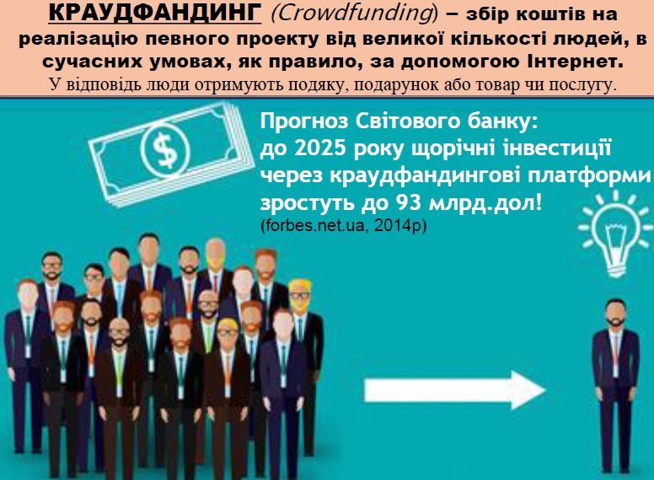
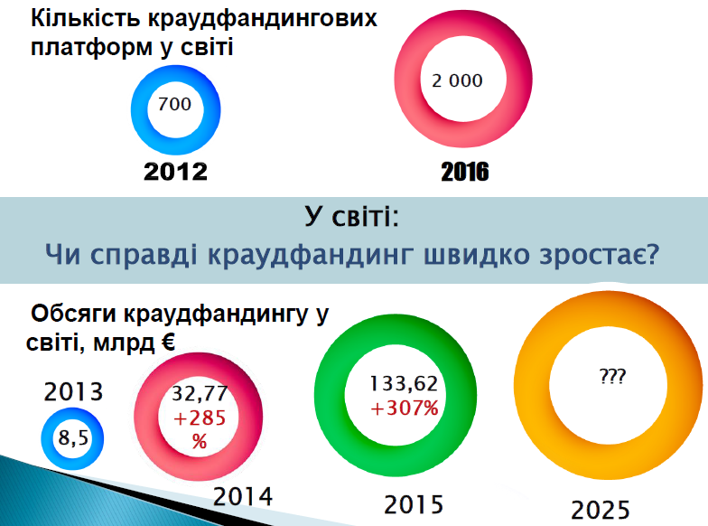
краудфандинг

Slide 31
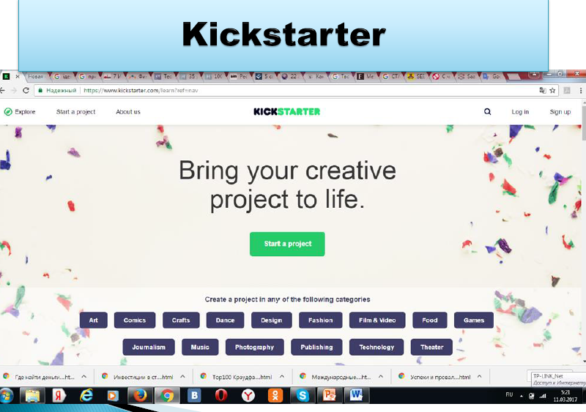
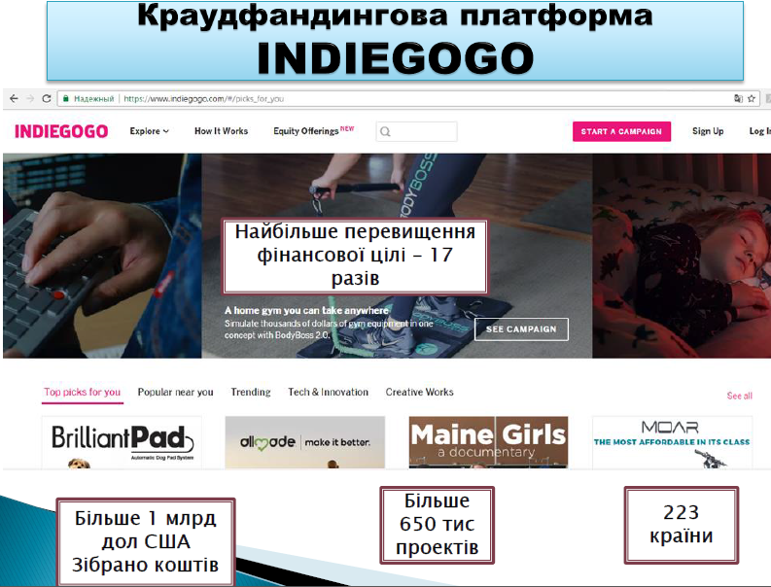
краудфандинг

Slide 32
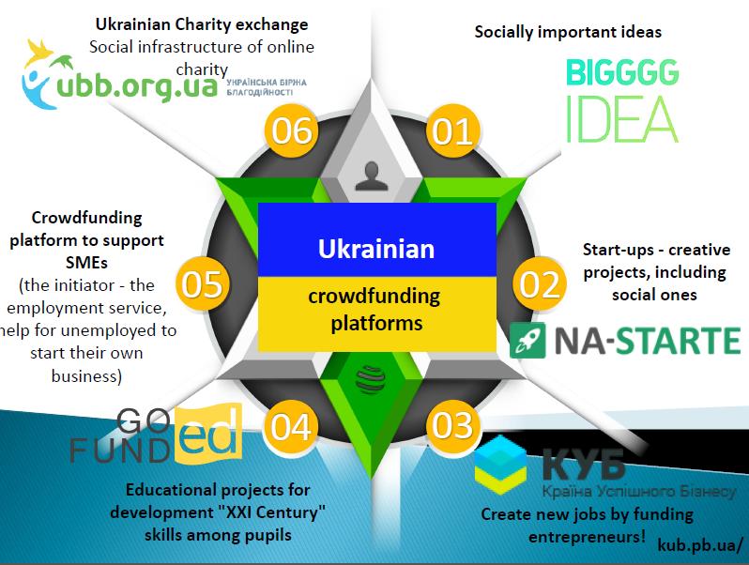
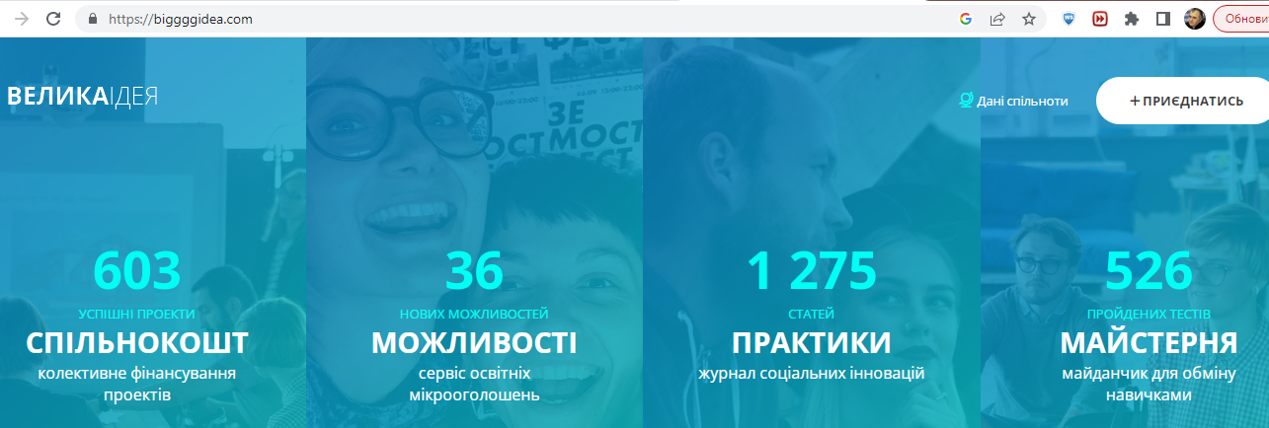
краудфандинг

Slide 33
Наші на Kickstarter:
Найвдаліші краудфандингові кампанії українських стартапів з початку року
https://investory.news/nashi-na-kickstarter-najvdalishi-kraudfandingovi-kampanii-ukrainskix-startapiv-z-pochatku-roku/
Wumba
Продукт: Дерев’яні іграшки з магнітами
Мета: $15 тис.
Результат: $17,5 тис.
Pix
Продукт: Дитячий “розумний” рюкзак зі світлодіодною панеллю
Мета: $15 тис.
Результат: $38,8 тис. (кампанія триває)
EnjoyTheWood
Продукт: Дерев’яні 3D-карти світу
Мета: $5 тис.
Результат: $533,5 тис.

Slide 34
ГРА У ФАНДРЕЙЗИНГ

Slide 35
ДЕ НАВЧИТИСЯ ФАНДРЕЙЗИНГУ

Slide 36
ГРА У ФАНДРЕЙЗИНГ

Slide 37
МЕТА ТРЕНІНГУ
розвиток НАВИЧОК мобілізації ресурсів заради поліпшення організаційної самодостатності та сталого розвитку її послуг та проектів

Slide 38
ДІЛИМОСЯ СЕКРЕТАМИ
Яким був ВАШ найбільший успіх в залученні коштів?

Slide 39
ФОРМУЄМО ОБРАЗИ
Напишіть ЧОТИРИ слова, з якими
АСОЦІЮЄТЬСЯ
поняття
ВЕТЕРАНСЬКИЙ ФАНДРЕЙЗИНГ

Slide 40
Формулюємо місії Вашого господарства, кооперативу, організації
Напишіть, якою є місія Вашої організації?
Аналізуємо місії організації
КОГО ВОНА МОЖЕ ЗБУДИТИ?
ХТО МОЖЕ ДО ВАС ПРИЄДНАТИСЬ?
ХТО ЗАХОЧЕ ЦЕ КУПИТИ?

Slide 41
ФОРМУЛЮЄМО МІСІЇ ОРГАНІЗАЦІЇ, ГОСПОДАРСТВА
Vector Health Programs (медична організація, що опікується травмами рук)
“Після обличчя людини, руки є найбільше експресивні.
Ми ними говоримо.
Ми граємо ними.
Ми піклуємось та пестимо ними.
Травма рук вражає людину з професійного і з людського боку. В організації Vector Health Programs ми повертаємо людям змогу знову користуватись своїми руками.”
Наша місія чітка в наших програмах:
надати неперевершений догляд,
одночасно змінюючи віру в себе та фізичні можливості.
Незалежно від того, ким ви є, ми завжди будемо прагнути робити це в кожній програмі, яку ми координуємо.

Slide 42
ДУМАЄМО ПРО ЦІННОСТІ
Звідки беруться цінності?
Ми маємо отримувати цінності від донорів та інших зацікавлених
Цінності мають складати базу ваших послань
Тримайте відносини з донорами на основі цінностей

Slide 43
ЩО МИ ПРОДАЄМО?

Slide 44
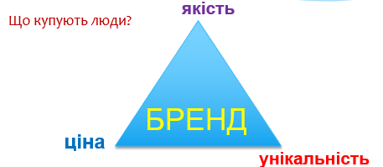
ЩО КУПУЮТЬ ДОНОРИ

Slide 45
ГОВОРИМО З ДОНОРОМ
Що ви скажете, щоб вам дали кошти
Не думайте, що донори знають про те, що ви збираєтесь сказати
Розкажіть свою історію чітко, ясно та цілісно

Slide 46
АНАЛІЗУЄМО ВАШУ РОЗМОВУ З ДОНОРОМ
Не говоріть про гроші
Благодійна пожертва – це простий процес, ускладнений нашими заплутаними внутрішніми переживаннями
Розмова обличчя до обличчя ефективніша ніж лист, тому що потребує більше мужності та енергозатрат
Просити – це не вимагати
Збір коштів – це запит коштів

Slide 47
ГОТУЄМОСЯ ДО ЗУСТРІЧІ З ДОНОРОМ
Перед зустріччю запитайте себе:
До кого краще звернутисяь за підтримкою?
Кому з організації краще спілкуватись з даною людиною?

Slide 48
ВИВЧАЄМО ДОНОРА ДО ЗУСТРІЧІ
Не застали Ви його/її в стресовий момент
Як йдуть його/її справи
Яке в нього/неї захоплення (хобі)
Звідки він/вона родом, де вчились
Скільки та які гранти давали раніше

Slide 49
ПЕРЕКОНУЄМО ДОНОРА
Підбирайте засоби залежно від обсягів та цілей
Креативність
Іноваційність
Інтеграція засобів

Slide 50
АКСІОМА ФАНДРЕЙЗИНГУ
Найбільший УСПІХ у фандрейзингу станеться тоді, коли
ВІДПОВІДНИЙ ПРОХАЧ
звернеться
ВІДПОВІДНИМ СПОСОБОМ
до ВІДПОВІДНОГО ДОНОРА
із запитом
ВІДПОВІДНОЇ ПОЖЕРТВИ

Slide 51
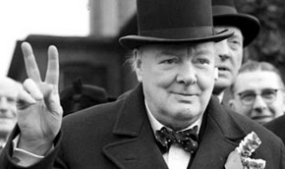
ВІРА ПЕРЕКОНУЄ
Перед тим, як надихнути когось, повірте самі. Перед тим, як викликати сльози, спробуйте самі заплакати. Щоб переконувати, треба вірити самому.
Вінстон Черчіль

Slide 52
Роман Корінець
+38097 574 7327
shkolaveteraniv@gmail.com
rkorinets@gmail.com

